Slide 1




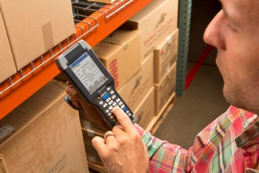
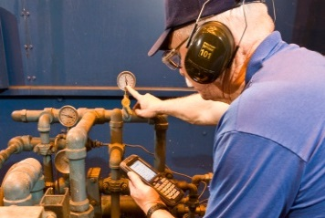
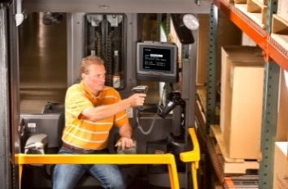
ASESORAMIENTO TECNOLÓGICO
Movilidad
DESARROLLO E
INTEGRACIÓN
Almacén
Dispositivos
SOPORTE Y
MANTENIMIENTO
Tecnologías
Soluciones para su empresa

Slide 2






¿Quiénes Somos?
Partners
JSV-WARNIER centra su actividad en dos grandes áreas, soluciones para el almacén y soluciones de movilidad multiplataforma.
Aporta en sus soluciones más de 20 años de experiencia y un equipo técnico altamente cualificado.
Delegaciones en Madrid, Barcelona, Bilbao, Valencia y La Coruña
1500 compañías han depositado su confianza en nuestras soluciones.
Partners Tecnológicos:
Principal Partner de Intermec y Honeywell en España.
Intermec Certified Service Center. IGSP
Intermec Certified Support Center.
Vocollect Total Solution Provider.
Vocollect Certified Service Center.
Partner certificado Xone.
Partner certificado Mojix

Slide 3
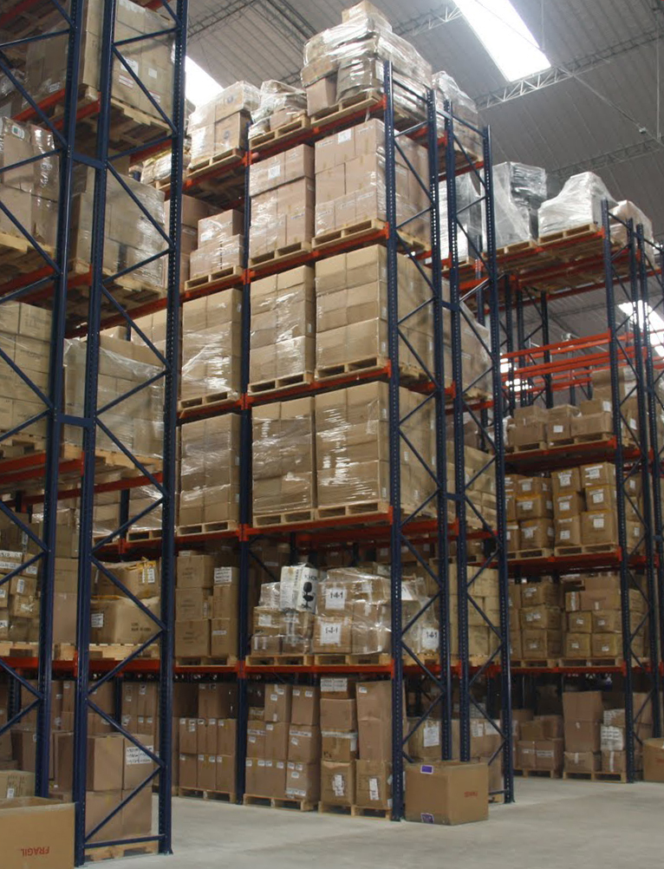

Soluciones de Movilidad
Multiplataforma
Soluciones
para el Almacén

Slide 4


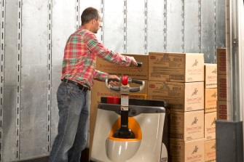

Voz
Tecnología de Voz. Permite trabajar con los ojos y manos libres mediante pequeñas instrucciones de voz.
Dispositivos Industriales
Terminales de mano, de carretilla, lectores
de códigos de barras, impresoras de etiquetas…
RFID
Identificación y grabación por
Radiofrecuencia (UHF) mediante tags
Soluciones
para el Almacén
Fastprocess
Procesos de Almacén en Movilidad
(Recepción, Ubicación, Preparación,
Inventarios, Expedición…)

Slide 5


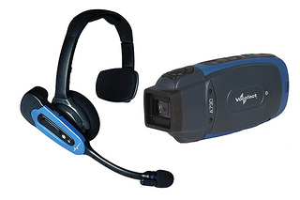
Soluciones para el Almacén
La Voz del Almacén
Solución de Voz para la Cadena de Suministros
Permite trabajar con los ojos y manos libres mediante pequeñas instrucciones de voz, consiguiendo:
Importante incremento de productividad
Reducción de errores y costes
Optimización de procesos
Facilidad de uso
Favorecer la ergonomía
Disminución de riesgos laborales

Slide 6

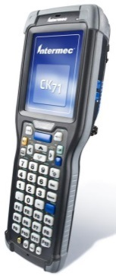
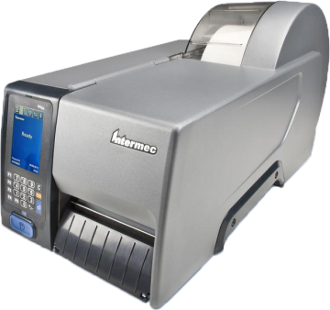
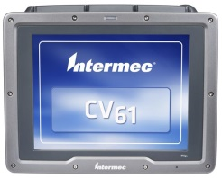
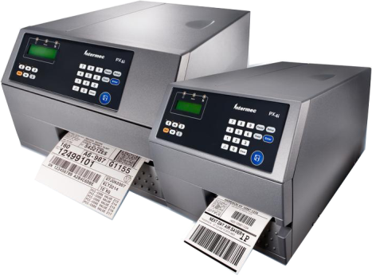
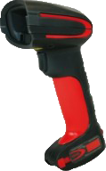
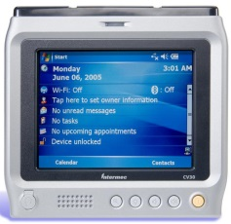

Soluciones para el Almacén
Dispositivos Industriales
JSV-WARNIER es:
Intermec Certified Service Center. IGSP
Intermec Certified Support Center.
En esta línea, proponemos una amplia gama de terminales, lectores e impresoras industriales que reúnen la más avanzada tecnología. Los dispositivos, muy robustos y resistentes, están preparados para trabajar en los entornos profesionales más extremos.
JSV es Servicio Técnico Certificado para la reparación y mantenimiento de dichos dispositivos.

Slide 7
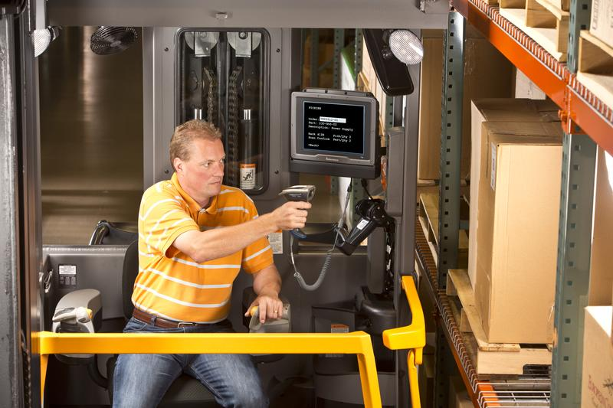
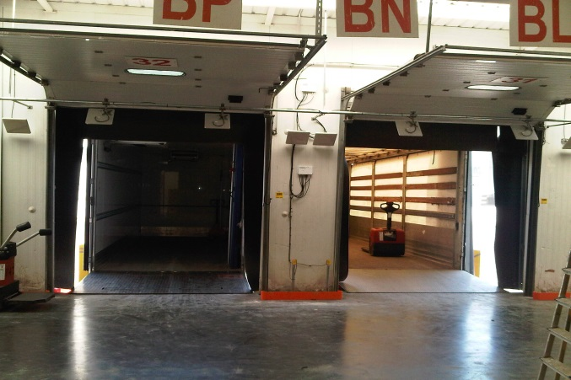
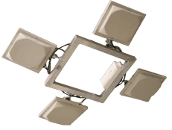
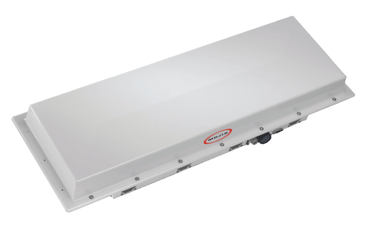
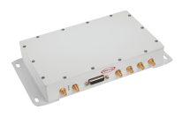

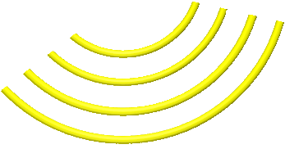




Soluciones para el Almacén
RFID
Identificación por Radiofrecuencia
Sin contacto
Sin visualización directa
Lecturas simultáneas
Estándar EPCGlobal Gen-2
Arquitectura básica
TAG o etiqueta
Antena
Lector
Middleware RFID
Mojix STAR™ System
Mojix eNode™
200 metros (sin línea de visión)
Pasivo EPC Gen2
UHF Tags

Slide 8

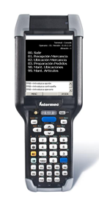
Soluciones para el Almacén
Procesos de Almacén
en Movilidad
Solución para la automatización de los procesos de almacén en movilidad.
Fastprocess disponibles:
Recepción de mercancía
Ubicación de mercancía
Preparación de pedidos
Inventarios
Expediciones de salida

Slide 9
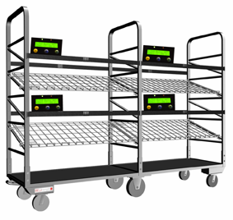
Otras Soluciones para el Almacén
Put To Light
Solución picking multipedido
Aumenta considerablemente la productividad en aquellos procesos de picking multipedido.
Permite la preparación de varios pedidos a la vez con el mismo esfuerzo con el que se prepara uno.
Optimiza los recursos reduciendo tiempo y errores.
Puede integrarse con otras tecnologías como Voz, RFID y RF.

Slide 10
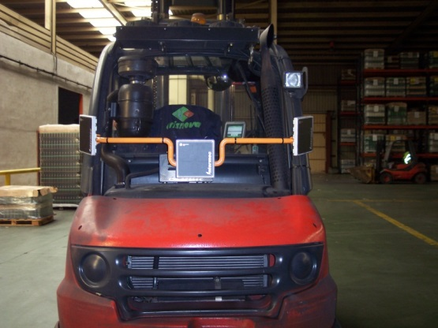
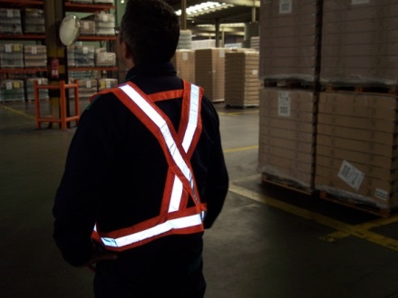
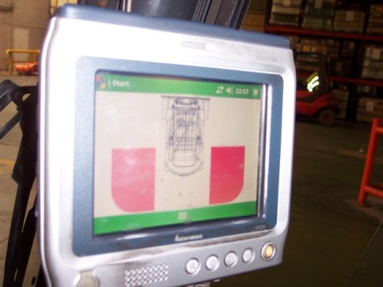
Otras Soluciones para el Almacén
Sist. Antiatropellos para carretillas RFID
Detección de peatones próximos
Solución de ingeniería para la detección de peatones próximos a las carretillas, con idea de alertar al conductor de la proximidad de peatones y evitar incidentes en el proceso de carga por falta de visibilidad.
Lo consigue, mediante:
Lectores RFID, en carretillas
Tags RFID, en los chalecos de los peatones
Señal visual roja en monitor

Slide 11
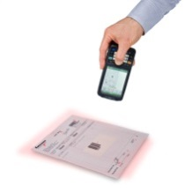
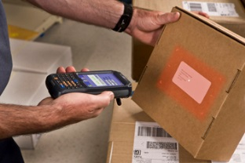
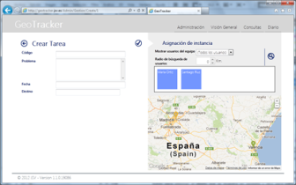

Soluciones a Medida: XONE
Soluciones de Movilidad
Multiplataforma
Plataforma capaz de cubrir todas las necesidades de su proyecto de Movilidad
Soluciones Verticales
Soluciones móviles para llevar a cabo diferentes procesos de negocio
Transportes
Distribución
SAT
Seguros
Gestión ORA
Soluciones Horizontales
Aportan gran valor añadido en la gestión y control de los dispositivos
Dispositivos Industriales
Colaboramos con los principales fabricantes de dispositivos industriales

Slide 12
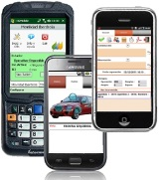
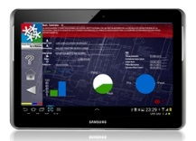

Soluciones a Medida
Plataforma XONE
Xone es una Plataforma orientada al Desarrollo y Despliegue de Soluciones de Movilidad
Soluciones
Aplicaciones Corporativas
Cuadros de Mandos
Apps
Único Código
Multidispositivo
Integrado con su sistema
Cualquier sistema operativo
Comunicaciones On/Off
Comunicaciones seguras

Slide 13
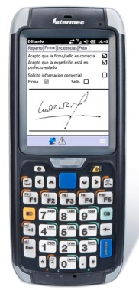
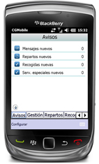
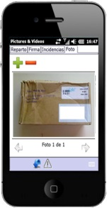
Soluciones Verticales
Transport Mobile Solution
Solución móvil de transportes desarrollada para controlar todo el proceso de recogida y entrega de mercancía
Identificación de transportistas en el sistema
Inicio y fin de jornada
Carga de bultos
Autogestión de rutas
Control mercancía. Trazabilidad del paquete
Seguimiento del envío
Entregas/recogidas realizadas
Entregas/recogidas fallidas
Incidencias
Incidencias a nivel de bultos
Mensajería interna
Sistemas de aviso a dispositivos
Confirmación de entregas/recogidas
Certificación de servicios (sms, email)
Geoposicionamiento

Slide 14

Soluciones Verticales
Sales Mobile Solution
Solución móvil de ventas desarrollada para controlar todo el proceso de preventa, autoventa, GPV y reparto
Módulos:
Preventa
Autoventa
Reparto
GPV

Slide 15
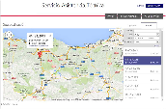
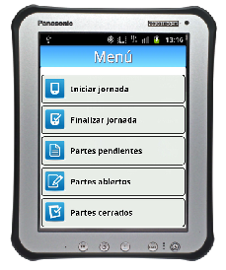
Soluciones Verticales
SAT Mobile Solution
Solución móvil de asistencia técnica desarrollada para controlar todo el proceso de recepción, gestión y resolución de incidencias
Inicio y fin de jornada
Control de tiempos*
Partes de Trabajo:
- Realización
- Asignación*
- Aceptación
Histórico de partes*
Consulta de documentación*
Gestión de repuestos*
Mensajería
Avisos
Certificación servicios (SMS, EMAIL)*
Geolocalización
*Edición Avanzada

Slide 16
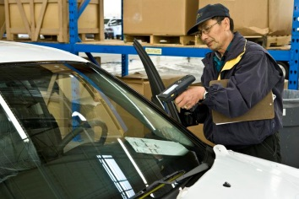
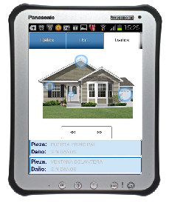

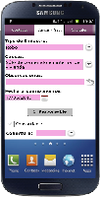
Soluciones Verticales
Insurance Mobile Solution
Solución móvil para la gestión de peritajes y reparaciones de incidencias de seguros de hogar, automóviles y/o motocicletas
Inicio y fin de jornada
Consulta de agenda
Aceptación de tareas
Rechazo de tareas
Desarrollo de tareas de peritación
Desarrollo de tareas de reparación
Incidencia sobre tareas
Comunicación entre intervinientes
Consulta de póliza desde el terminal*
Realización de fotografías
Ubicación de la tarea con Google Maps*
*Edición Avanzada

Slide 17

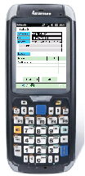
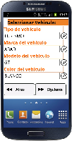
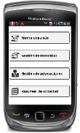
Soluciones Verticales
ORA Mobile Solution
Solución móvil para la óptima gestión de aparcamientos en las ciudades según las Ordenanzas Reguladoras de Aparcamientos (ORA)
Inicio y fin de jornada
Imposición de denuncias
Alta máquinas expendedoras*
Adveración de denuncias*
Modo control de zonas*
Modo rotación de zonas*
Mensajería
Petición de auxilio
Gestión de identificación de residentes
Comprobación pago móvil*
Gestión de reincidentes
*Edición Avanzada

Slide 18



Soluciones Horizontales
Herramienta MDM de control y gestión
de dispositivos
Permite la gestión de todo el parque móvil de la empresa, tanto en un entorno de almacén o producción, como en dispositivos móviles para uso corporativo: Smartphones, tablets o dispositivos industriales para trabajo en campo.
- Gestión unificada de todos los dispositivos
- Control remoto de dispositivos
- Localización y Geoposicionamiento
- Control de uso e instalación de aplicaciones corporativas
- Protección Antivirus y Malware
- Control y restricción de llamadas y uso de Internet
- Protección de datos corporativos
- Alertas de uso: Batería, Roaming, GPS, etc.
- Consola Web Multiplataforma: Android, Windows e IOS
- Reportes analíticos en tiempo real

Slide 19
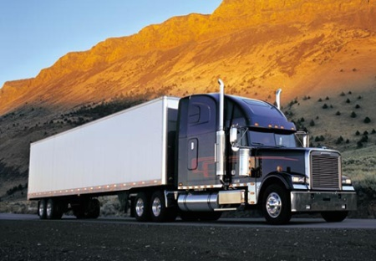

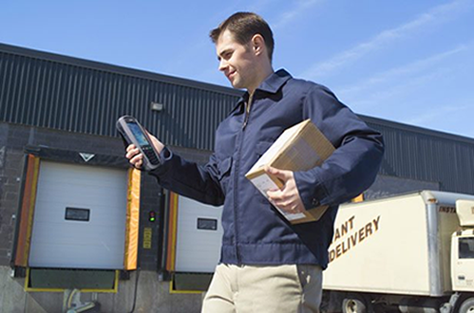
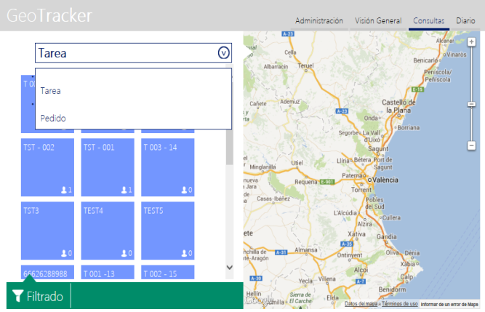
Soluciones Horizontales
Geotracker
Seguimiento y datos de movilidad en tiempo real
Herramienta Web de visualización y explotación de los datos recogidos mediante aplicaciones de movilidad.
Integración aplicación movilidad – Geotracker.
Adaptación de los POIs definidos en la aplicación móvil
a la estructura de Geotracker.
Captura de POIs e información asociada a éstos:
Inicio/fin de procesos (rutas, entregas etc…)
Observaciones
Incidencias
Imágenes
Firma
Etc…

Slide 20
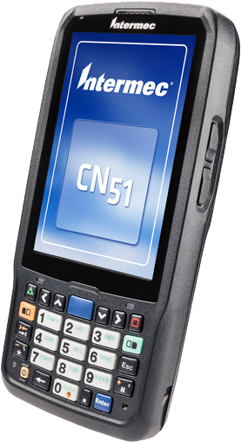
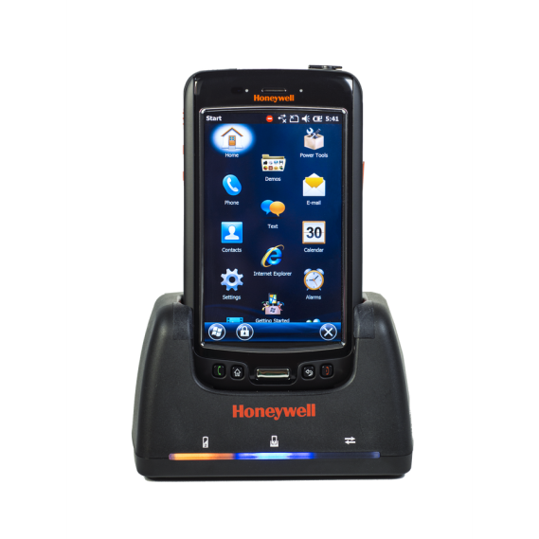
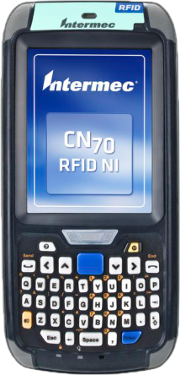
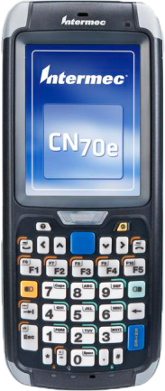
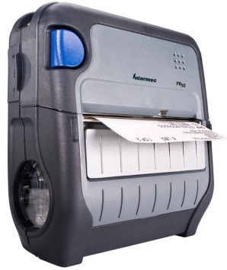
Dispositivos Industriales
Dispositivos Industriales
portátiles
JSV propone una amplia gama de terminales e impresoras portátiles de gran resistencia, pudiendo trabajar en los entornos profesionales más extremos.

Slide 21
¿Por qué?
ASESORAMIENTO TECNOLÓGICO
DESARROLLO E INTEGRACIÓN
SOPORTE Y MANTENIMIENTO
La experiencia y la innovación son nuestra garantía de éxito, nos comprometemos a ser
su socio tecnológico.

